Slide 1
Semestrální práce
Formalizace konstrukcí na konečných automatech v programu Coq
Bc.Petr Kožušník
doc. Ing. Zdeněk Sawa, Ph.D.

Slide 2
Náplň
Práce se systémem coq
Formalizace deterministického konečného automatu
Formalizace definic základních pojmů
Formální reprezentace DKA
Implementace operací nad automaty
Důkazy korektnosti těchto operací
Závěr – možnosti pokračování
25/05/2022
Formalizace konstrukcí na konečných automatech v programu Coq
<number>
Notes:
8

Slide 3

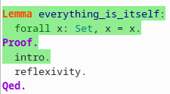

Dokazovací systém Coq
Systém pro dokazovaní matematických vět
Transformace a přepis tvrzení pomocí taktik
25/05/2022
Formalizace konstrukcí na konečných automatech v programu Coq
2
Notes:
8

Slide 4
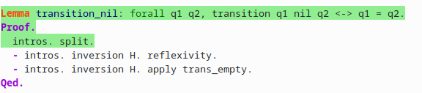


Dokazovací systém coq
25/05/2022
Formalizace konstrukcí na konečných automatech v programu Coq
3
Notes:
8

Slide 5
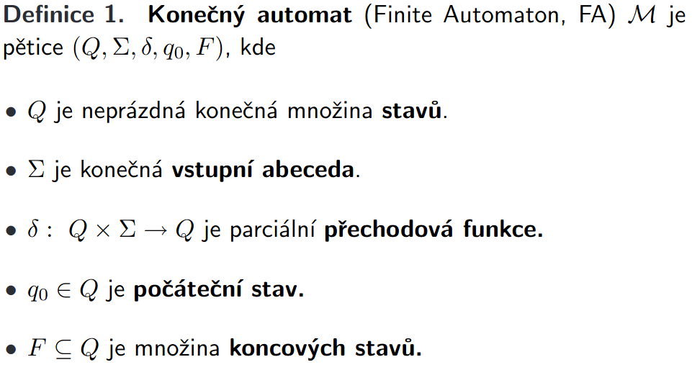
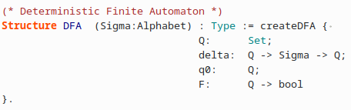
Formalizace automatu
25/05/2022
Formalizace konstrukcí na konečných automatech v programu Coq
4
Notes:
8

Slide 6


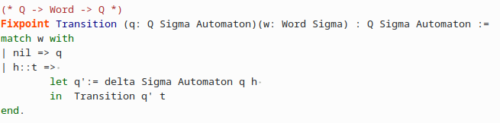
Definice pojmů
abeceda, jazyk, přechod, sjednocení ...
25/05/2022
Formalizace konstrukcí na konečných automatech v programu Coq
5
Notes:
<number>

Slide 7
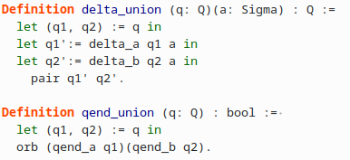

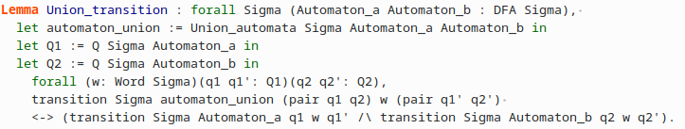
Operace nad automaty
Sjednocení, průnik, důkazy...
25/05/2022
Formalizace konstrukcí na konečných automatech v programu Coq
6
Notes:
<number>

Slide 8
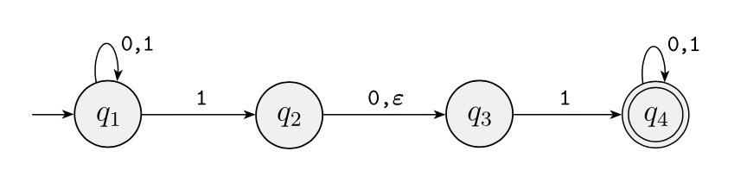
Pokračování práce
Operace s nedeterministickými automaty
Konstrukce pro převod z regulárního výrazu na automat
25/05/2022
Formalizace konstrukcí na konečných automatech v programu Coq
7
Notes:
<number>

